Slide 1
«Создание предприятия по производству безопасных развивающих игрушек для детей 3–10 лет»
Куценко Вера Андреевна, Базов Алексей Витальевич, Вавилова Ульяна Вадимовна
ИСс24-1

Slide 2
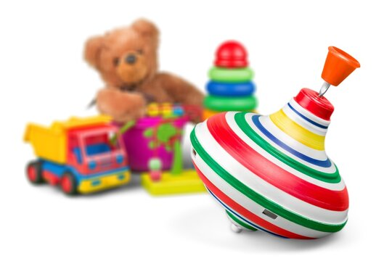
Ситуация на рынке сегодня:
Большая часть игрушек — импортные, часто из низкокачественного пластика с риском для здоровья.
Значительная доля продукции не проходит проверки по безопасности (токсичные красители, острые края, слабые соединения).
Цены растут из-за логистики и сырья, а качество остаётся под вопросом.
Основная проблема, на решение которой направлен проект:
Недостаток доступных, полностью безопасных и развивающих игрушек отечественного производства для детей младшего и среднего возраста.

Slide 3
Цель и результат проекта
Цель проекта:
Создать предприятие по производству безопасных развивающих игрушек, обеспечивающее стабильный спрос в регионе с выходом на российский рынок.
Способ достижения цели:
Организация производства (помещение, оборудование, персонал).
Разработка ассортимента.
Контроль качества.
Запуск бренда и сбыта.
Результат проекта:
Запущенное предприятие.
Производство заданного объёма.
Договоры с каналами сбыта в регионе.
Требования к результату:
Соответствие стандартам безопасности.
Конкурентная цена.
Привлекательный дизайн.
Пользователи результата проекта:
Дети 3–10 лет (пользователи игрушек).
Родители и опекуны (покупатели).
Детские сады, школы, центры.
Магазины и онлайн-площадки.

Slide 4
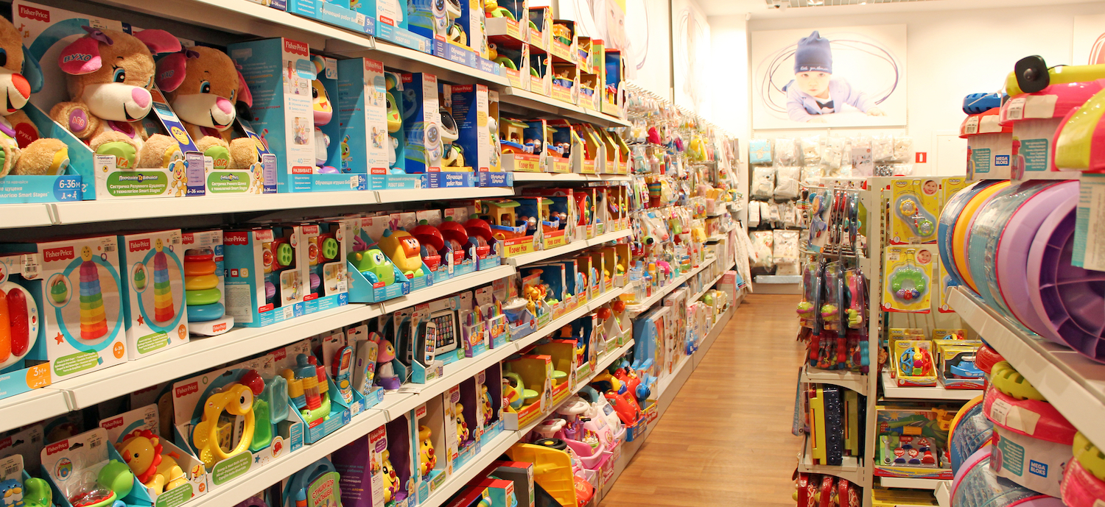
Ситуация после реализации проекта:
В регионе работает новое предприятие с безопасными игрушками.
Увеличивается доля сертифицированных отечественных товаров в продаже.
Повышается доверие к местному производству.
Изменённые параметры:
Снижение рисков от некачественных игрушек.
Рост продаж и клиентской базы.
Новые рабочие места и вклад в бюджет.
Рынок сбыта продукции:
Локальный: магазины игрушек, супермаркеты.
Онлайн: собственный сайт, Ozon, Wildberries.
Детсады, школы, развивающие центры.

